Slide 1
আজকের পাঠে সবাইকে
স্বাগতম

Slide 2
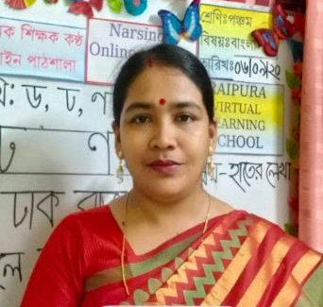
পাঠ পরিচিতি
জয়ন্তী রানী দত্ত
সহকারী শিক্ষক
রায়পুরা পিটিআই সংলগ্ন পরীক্ষণ বিদ্যালয়
রায়পুরা, নরসিংদী।
শ্রেণিঃ ৫ম,
বিষয়ঃ প্রাথমিক বিজ্ঞান,
পাঠ শিরোনামঃ বিভিন্ন ধরনের পরিবেশ দূষণ,
পাঠ্যাংশঃ বায়ু,পানি,---------চর্মরোগে আক্রান্ত হচ্ছে।

Slide 3
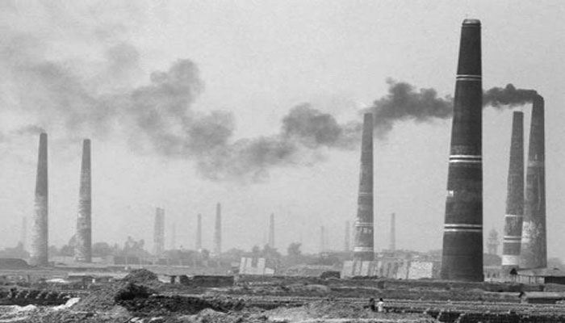
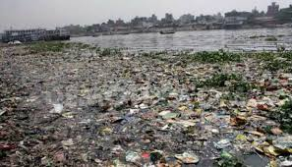
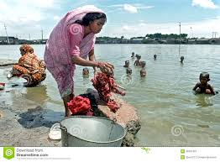
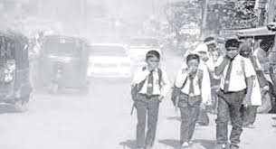
আমরা গত পাঠে পড়েছিলাম পরিবেশ দূষন সম্পর্কে
চলো কিছু ছবি দেখি
ছবিতে কি দেখতে পাচ্ছো?
বাতাসে ধোয়াঁ মিশে বায়ু দূষিত করছে।
পানিতে ময়লা মিশে পানি দূষিত করছে।

Slide 4
চলো একটি ভিডিও দেখি

Slide 5
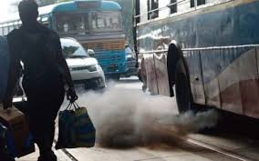
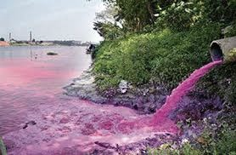
আজ আমরা পড়বো পরিবেশ দূষণ
বায়ু দূষণ
ও
পানি দূষণ

Slide 6
শিখনফল
১.২.৩. দূষণের উৎস সমূহ চিহ্নিত করতে পারবে।
১.২.৪. বিভিন্ন ভাবে মাটি, পানি ও বায়ু দূষিত হয় তা বলতে পারবে।
১.২.৬. বায়ু ও পানি দূষণের ক্ষতিকর প্রভাব বলতে পারবে।

Slide 7
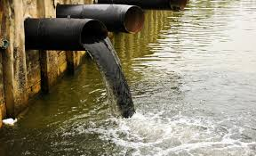
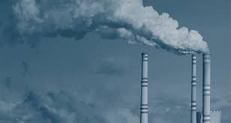
চলো কিছু ছবি দেখি
ছবিতে কি দেখতে পাচ্ছো?
পানি দূষণ
বায়ু দূষণ

Slide 8
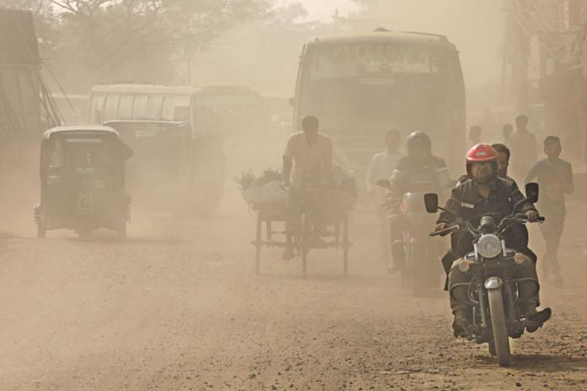
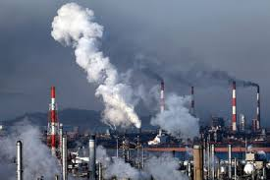
চলো আরো কিছু ছবি দেখি
বায়ু দূষণ
এগুলো কিসের ছবি?

Slide 9
বায়ু দূষণের করণ
মলমূত্র ও আবর্জনার গন্ধ
গাছপালা ও ময়লা পোড়ানো
গাছপালা ও ময়লা পোড়ানোধোয়া
মলমূত্র ও আবর্জনার গন্ধ

Slide 10
বায়ু দূষণের ফলে কি হয় অথবা কি রোগ হয়?, কেউ বলতে পারবে

Slide 11
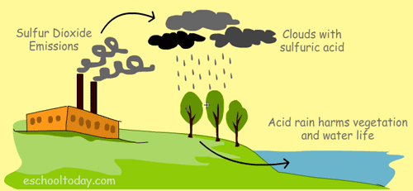
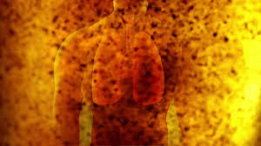
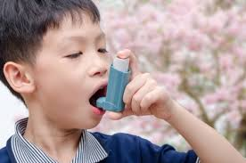
বায়ু দূষণের ফলে হয়
ফুসফুসের ক্যান্সার
এসিড বৃষ্টি
শ্বাসজনিত রোগ

Slide 12
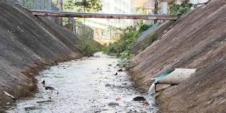
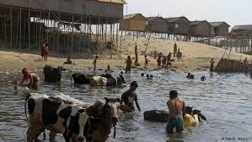
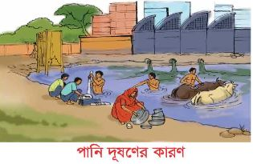
পানি দূষণের কারণ

Slide 13
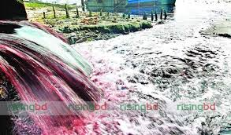
পানি দূষণের ফলাফল কি হতে পারে ভেবে বলো ত

Slide 14
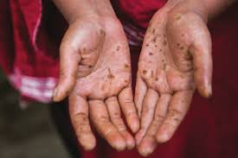
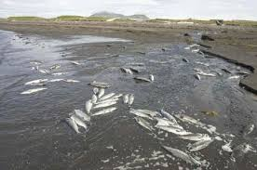
পানি দূষণের ফলাফল
চর্মরোগে আক্রান্ত হচ্ছে
জলজ প্রাণী মারা যাচ্ছে
জলজ প্রাণী মারা যাচ্ছে ফলে জলজ খাদ্য শৃঙ্খল ব্যাঘাত ঘটছে।

Slide 15
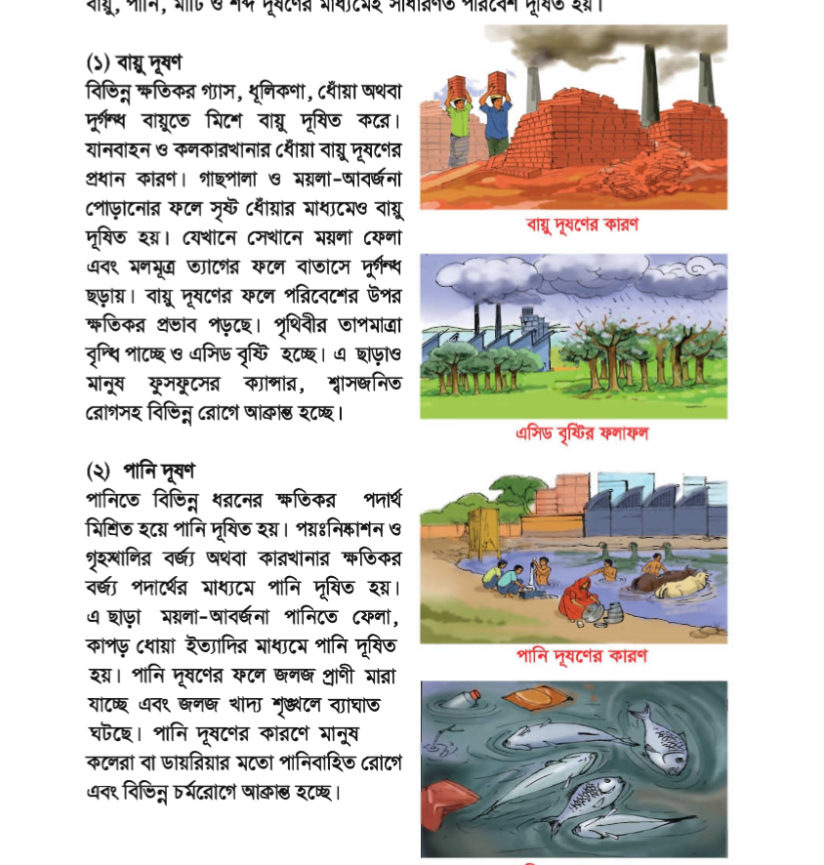
বই খুলে পাঠ্যাংশটুকু পড়

Slide 16
নিচের ছকটি পুরণ করঃ
দলীয় কাজ
দূষণের নাম | কারণ | ফলাফল

Slide 17
মূল্যায়ণ
বায়ু দূষণের একটি কারণ বল।
বায়ু দূষণের একটি ফলাফল বল।
পানি দূষণের একটি ফলাফল বল।

Slide 18
বাড়ির কাজ
৫টি করে বায়ু দূষণ ও পানি
দূষণের কারণ ও ফলাফল লিখবে আনবে।

Slide 19
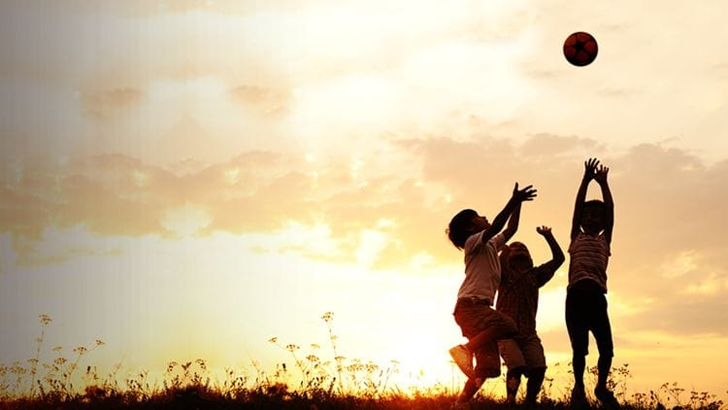
সবাইকে ধন্যবাদ

